Slide 1
当E的宽度无法用一个block覆盖：
思路1（重计算C）
Notes:
float4、__restrict__ 、#pragma unroll、有时候就是多尝试几种方法
有时候换更新的CUDA库可以更好的控制寄存器。。。不同架构上也不一样。。我甚至在想下一步研究SAAS代码。。看博士导师怎么说了。
给FARREY的建议：
如果我使用GPU来写，
一些优化方法：控制寄存器的方法/控制L2缓存的方法/使用我的比cublas更快的kernel（更精细的latency cover）(能达到理论性能的96%，warpselect能达到50%）
warpselect是2017年的算法，那时候还是帕斯卡架构，现在的安培架构的共享内存大得多。warpselect将大多数值存在寄存器中，受限于共享内存的大小，是否可以换成共享内存存储？
针对张量核心的计算，有进一步优化的可能。技巧藏在cutlass里。因为更快的读取速度，需要匹配更多的缓存和更快的计算。
使用syncwarp而不是syncthread能更快？（因为看到warpselect里主要针对warp进行计算。）（搜了一下，warpselect里面都是syncthread来同步）

Slide 2
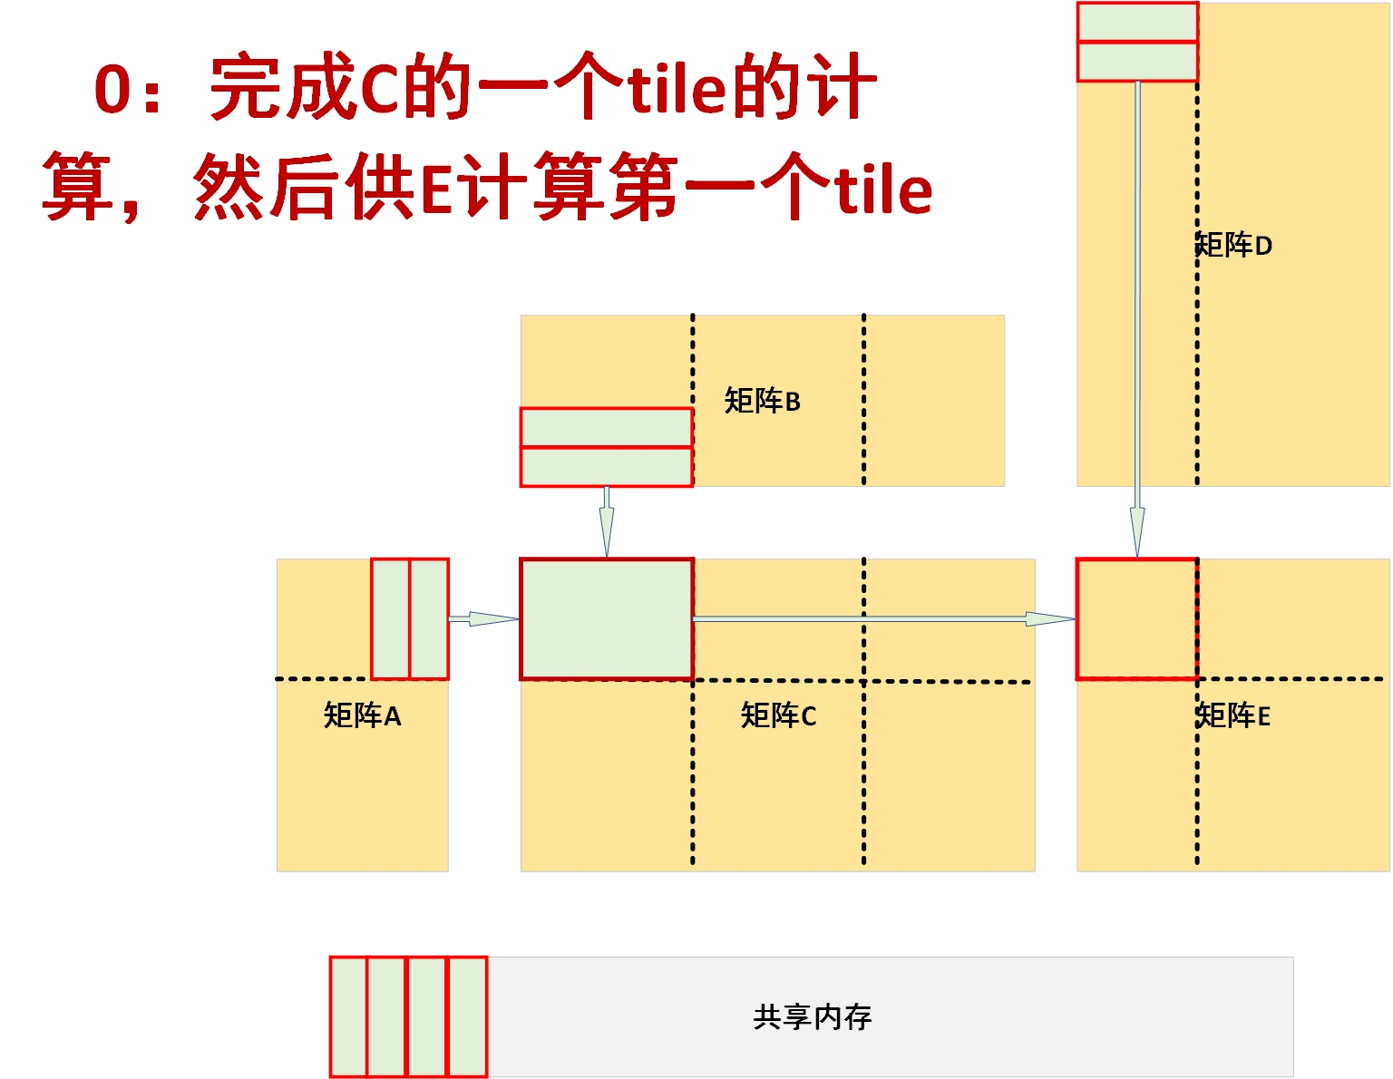
Notes:
float4、__restrict__ 、#pragma unroll、有时候就是多尝试几种方法
有时候换更新的CUDA库可以更好的控制寄存器。。。不同架构上也不一样。。我甚至在想下一步研究SAAS代码。。看博士导师怎么说了。
给FARREY的建议：
如果我使用GPU来写，
一些优化方法：控制寄存器的方法/控制L2缓存的方法/使用我的比cublas更快的kernel（更精细的latency cover）(能达到理论性能的96%，warpselect能达到50%）
warpselect是2017年的算法，那时候还是帕斯卡架构，现在的安培架构的共享内存大得多。warpselect将大多数值存在寄存器中，受限于共享内存的大小，是否可以换成共享内存存储？
针对张量核心的计算，有进一步优化的可能。技巧藏在cutlass里。因为更快的读取速度，需要匹配更多的缓存和更快的计算。
使用syncwarp而不是syncthread能更快？（因为看到warpselect里主要针对warp进行计算。）（搜了一下，warpselect里面都是syncthread来同步）

Slide 3
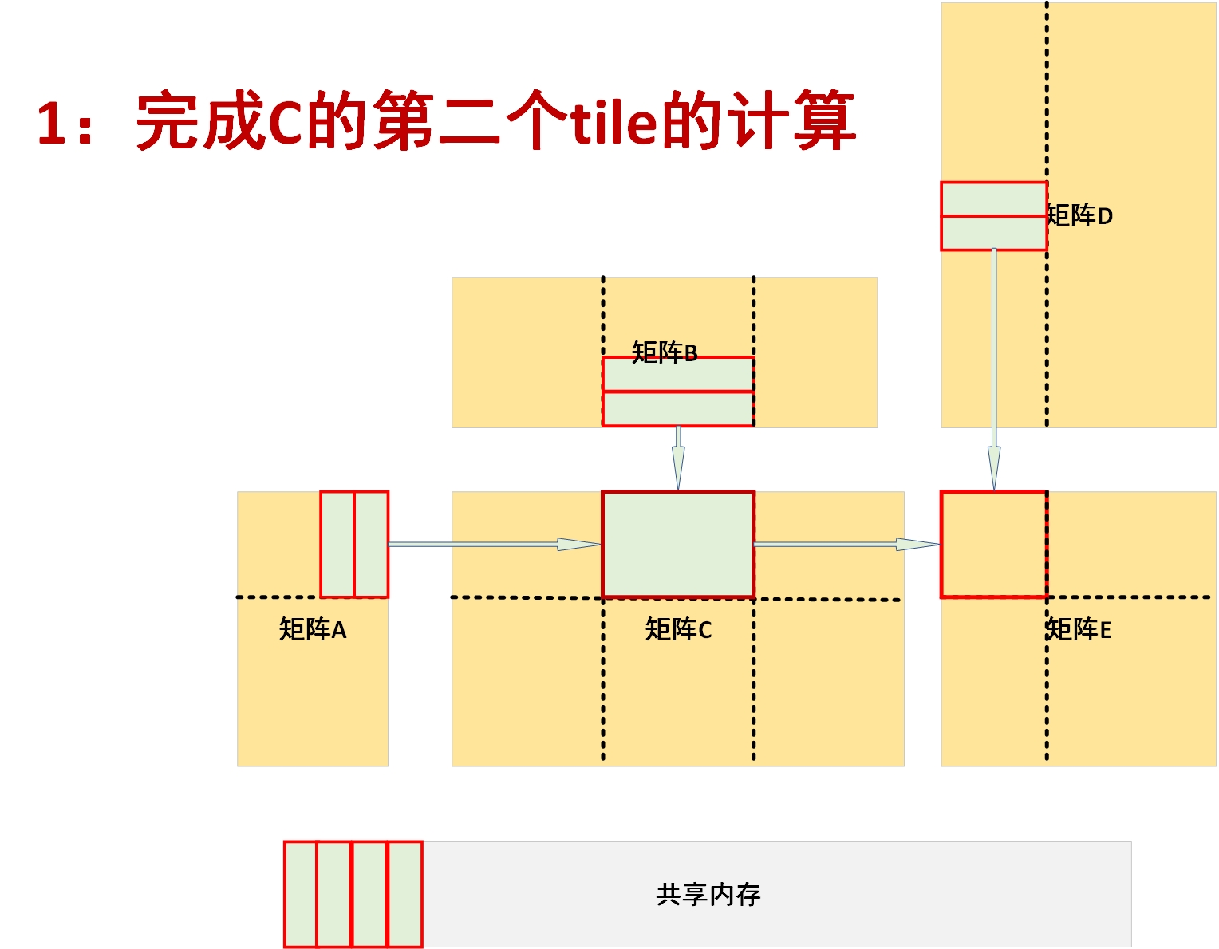
Notes:
float4、__restrict__ 、#pragma unroll、有时候就是多尝试几种方法
有时候换更新的CUDA库可以更好的控制寄存器。。。不同架构上也不一样。。我甚至在想下一步研究SAAS代码。。看博士导师怎么说了。
给FARREY的建议：
如果我使用GPU来写，
一些优化方法：控制寄存器的方法/控制L2缓存的方法/使用我的比cublas更快的kernel（更精细的latency cover）(能达到理论性能的96%，warpselect能达到50%）
warpselect是2017年的算法，那时候还是帕斯卡架构，现在的安培架构的共享内存大得多。warpselect将大多数值存在寄存器中，受限于共享内存的大小，是否可以换成共享内存存储？
针对张量核心的计算，有进一步优化的可能。技巧藏在cutlass里。因为更快的读取速度，需要匹配更多的缓存和更快的计算。
使用syncwarp而不是syncthread能更快？（因为看到warpselect里主要针对warp进行计算。）（搜了一下，warpselect里面都是syncthread来同步）

Slide 4
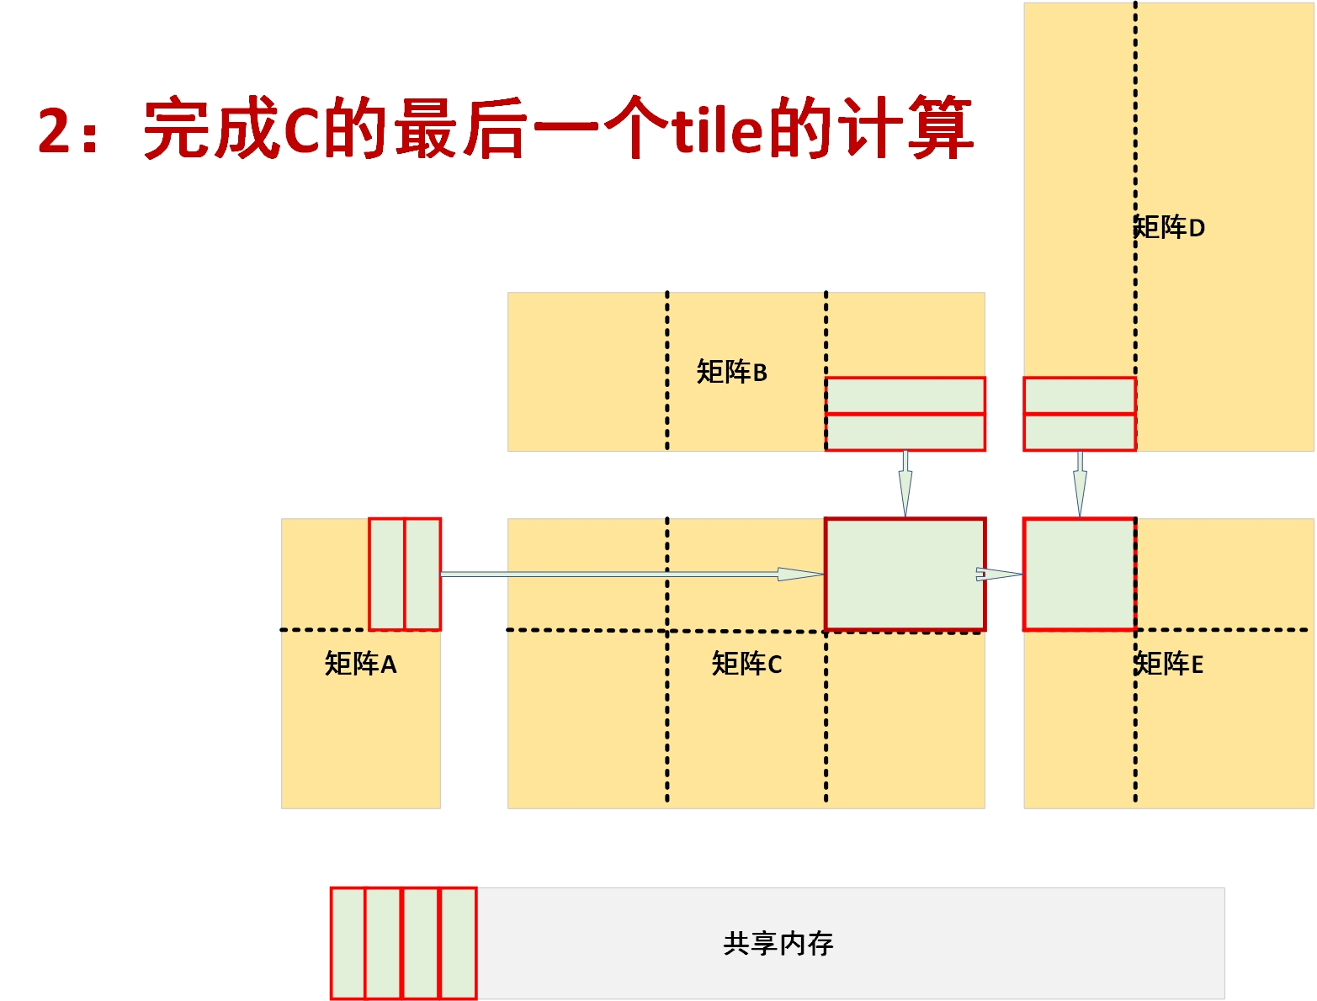
Notes:
float4、__restrict__ 、#pragma unroll、有时候就是多尝试几种方法
有时候换更新的CUDA库可以更好的控制寄存器。。。不同架构上也不一样。。我甚至在想下一步研究SAAS代码。。看博士导师怎么说了。
给FARREY的建议：
如果我使用GPU来写，
一些优化方法：控制寄存器的方法/控制L2缓存的方法/使用我的比cublas更快的kernel（更精细的latency cover）(能达到理论性能的96%，warpselect能达到50%）
warpselect是2017年的算法，那时候还是帕斯卡架构，现在的安培架构的共享内存大得多。warpselect将大多数值存在寄存器中，受限于共享内存的大小，是否可以换成共享内存存储？
针对张量核心的计算，有进一步优化的可能。技巧藏在cutlass里。因为更快的读取速度，需要匹配更多的缓存和更快的计算。
使用syncwarp而不是syncthread能更快？（因为看到warpselect里主要针对warp进行计算。）（搜了一下，warpselect里面都是syncthread来同步）

Slide 5
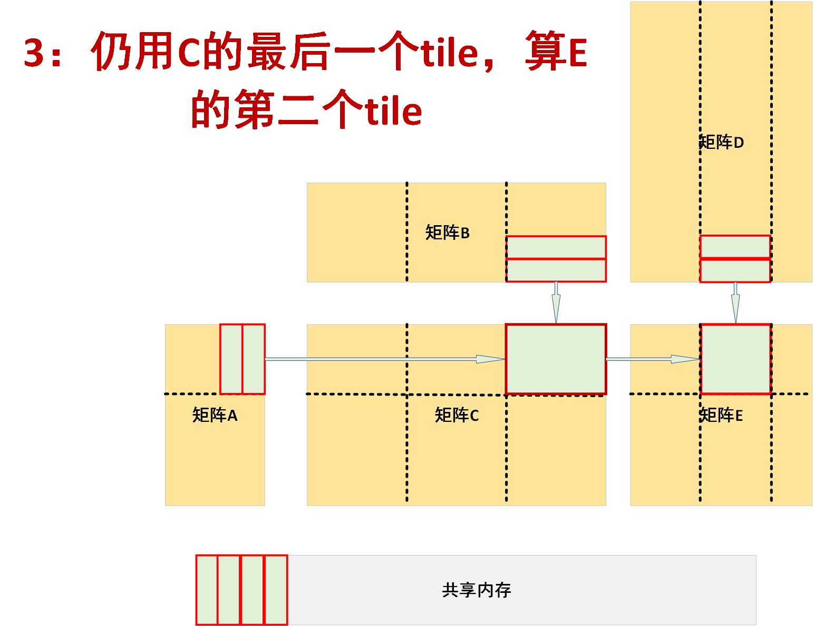
Notes:
float4、__restrict__ 、#pragma unroll、有时候就是多尝试几种方法
有时候换更新的CUDA库可以更好的控制寄存器。。。不同架构上也不一样。。我甚至在想下一步研究SAAS代码。。看博士导师怎么说了。
给FARREY的建议：
如果我使用GPU来写，
一些优化方法：控制寄存器的方法/控制L2缓存的方法/使用我的比cublas更快的kernel（更精细的latency cover）(能达到理论性能的96%，warpselect能达到50%）
warpselect是2017年的算法，那时候还是帕斯卡架构，现在的安培架构的共享内存大得多。warpselect将大多数值存在寄存器中，受限于共享内存的大小，是否可以换成共享内存存储？
针对张量核心的计算，有进一步优化的可能。技巧藏在cutlass里。因为更快的读取速度，需要匹配更多的缓存和更快的计算。
使用syncwarp而不是syncthread能更快？（因为看到warpselect里主要针对warp进行计算。）（搜了一下，warpselect里面都是syncthread来同步）

Slide 6
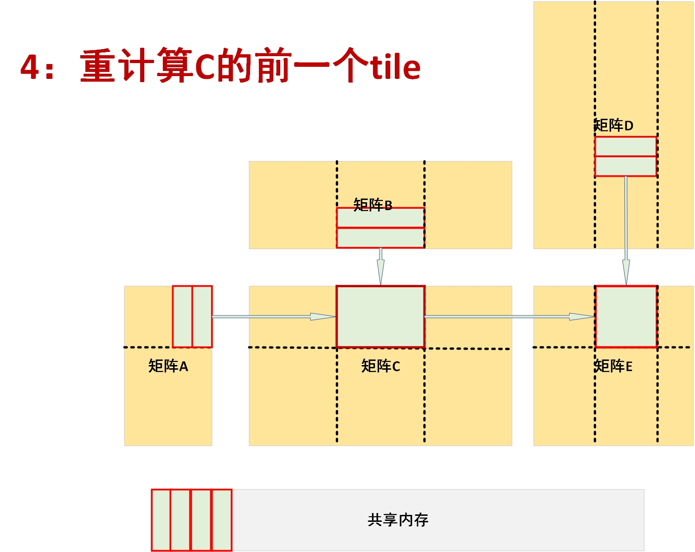
Notes:
float4、__restrict__ 、#pragma unroll、有时候就是多尝试几种方法
有时候换更新的CUDA库可以更好的控制寄存器。。。不同架构上也不一样。。我甚至在想下一步研究SAAS代码。。看博士导师怎么说了。
给FARREY的建议：
如果我使用GPU来写，
一些优化方法：控制寄存器的方法/控制L2缓存的方法/使用我的比cublas更快的kernel（更精细的latency cover）(能达到理论性能的96%，warpselect能达到50%）
warpselect是2017年的算法，那时候还是帕斯卡架构，现在的安培架构的共享内存大得多。warpselect将大多数值存在寄存器中，受限于共享内存的大小，是否可以换成共享内存存储？
针对张量核心的计算，有进一步优化的可能。技巧藏在cutlass里。因为更快的读取速度，需要匹配更多的缓存和更快的计算。
使用syncwarp而不是syncthread能更快？（因为看到warpselect里主要针对warp进行计算。）（搜了一下，warpselect里面都是syncthread来同步）

Slide 7
当E的宽度无法用一个block覆盖：
思路2（global存C）
Notes:
float4、__restrict__ 、#pragma unroll、有时候就是多尝试几种方法
有时候换更新的CUDA库可以更好的控制寄存器。。。不同架构上也不一样。。我甚至在想下一步研究SAAS代码。。看博士导师怎么说了。
给FARREY的建议：
如果我使用GPU来写，
一些优化方法：控制寄存器的方法/控制L2缓存的方法/使用我的比cublas更快的kernel（更精细的latency cover）(能达到理论性能的96%，warpselect能达到50%）
warpselect是2017年的算法，那时候还是帕斯卡架构，现在的安培架构的共享内存大得多。warpselect将大多数值存在寄存器中，受限于共享内存的大小，是否可以换成共享内存存储？
针对张量核心的计算，有进一步优化的可能。技巧藏在cutlass里。因为更快的读取速度，需要匹配更多的缓存和更快的计算。
使用syncwarp而不是syncthread能更快？（因为看到warpselect里主要针对warp进行计算。）（搜了一下，warpselect里面都是syncthread来同步）

Slide 8
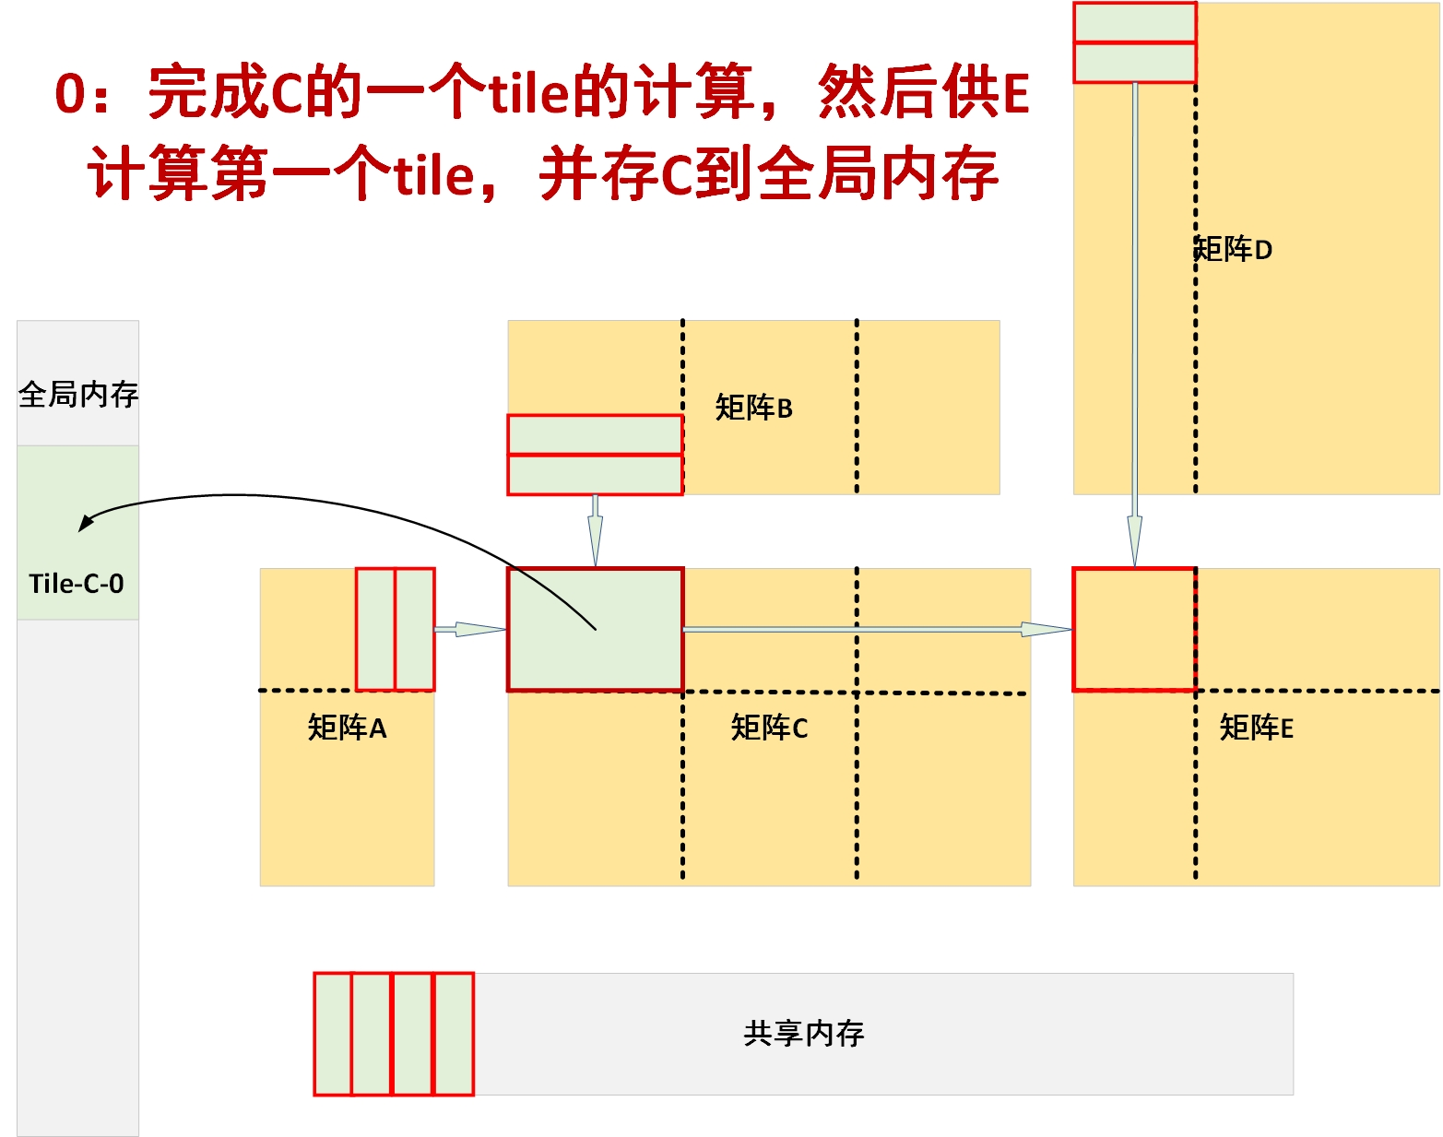
Notes:
float4、__restrict__ 、#pragma unroll、有时候就是多尝试几种方法
有时候换更新的CUDA库可以更好的控制寄存器。。。不同架构上也不一样。。我甚至在想下一步研究SAAS代码。。看博士导师怎么说了。
给FARREY的建议：
如果我使用GPU来写，
一些优化方法：控制寄存器的方法/控制L2缓存的方法/使用我的比cublas更快的kernel（更精细的latency cover）(能达到理论性能的96%，warpselect能达到50%）
warpselect是2017年的算法，那时候还是帕斯卡架构，现在的安培架构的共享内存大得多。warpselect将大多数值存在寄存器中，受限于共享内存的大小，是否可以换成共享内存存储？
针对张量核心的计算，有进一步优化的可能。技巧藏在cutlass里。因为更快的读取速度，需要匹配更多的缓存和更快的计算。
使用syncwarp而不是syncthread能更快？（因为看到warpselect里主要针对warp进行计算。）（搜了一下，warpselect里面都是syncthread来同步）

Slide 9
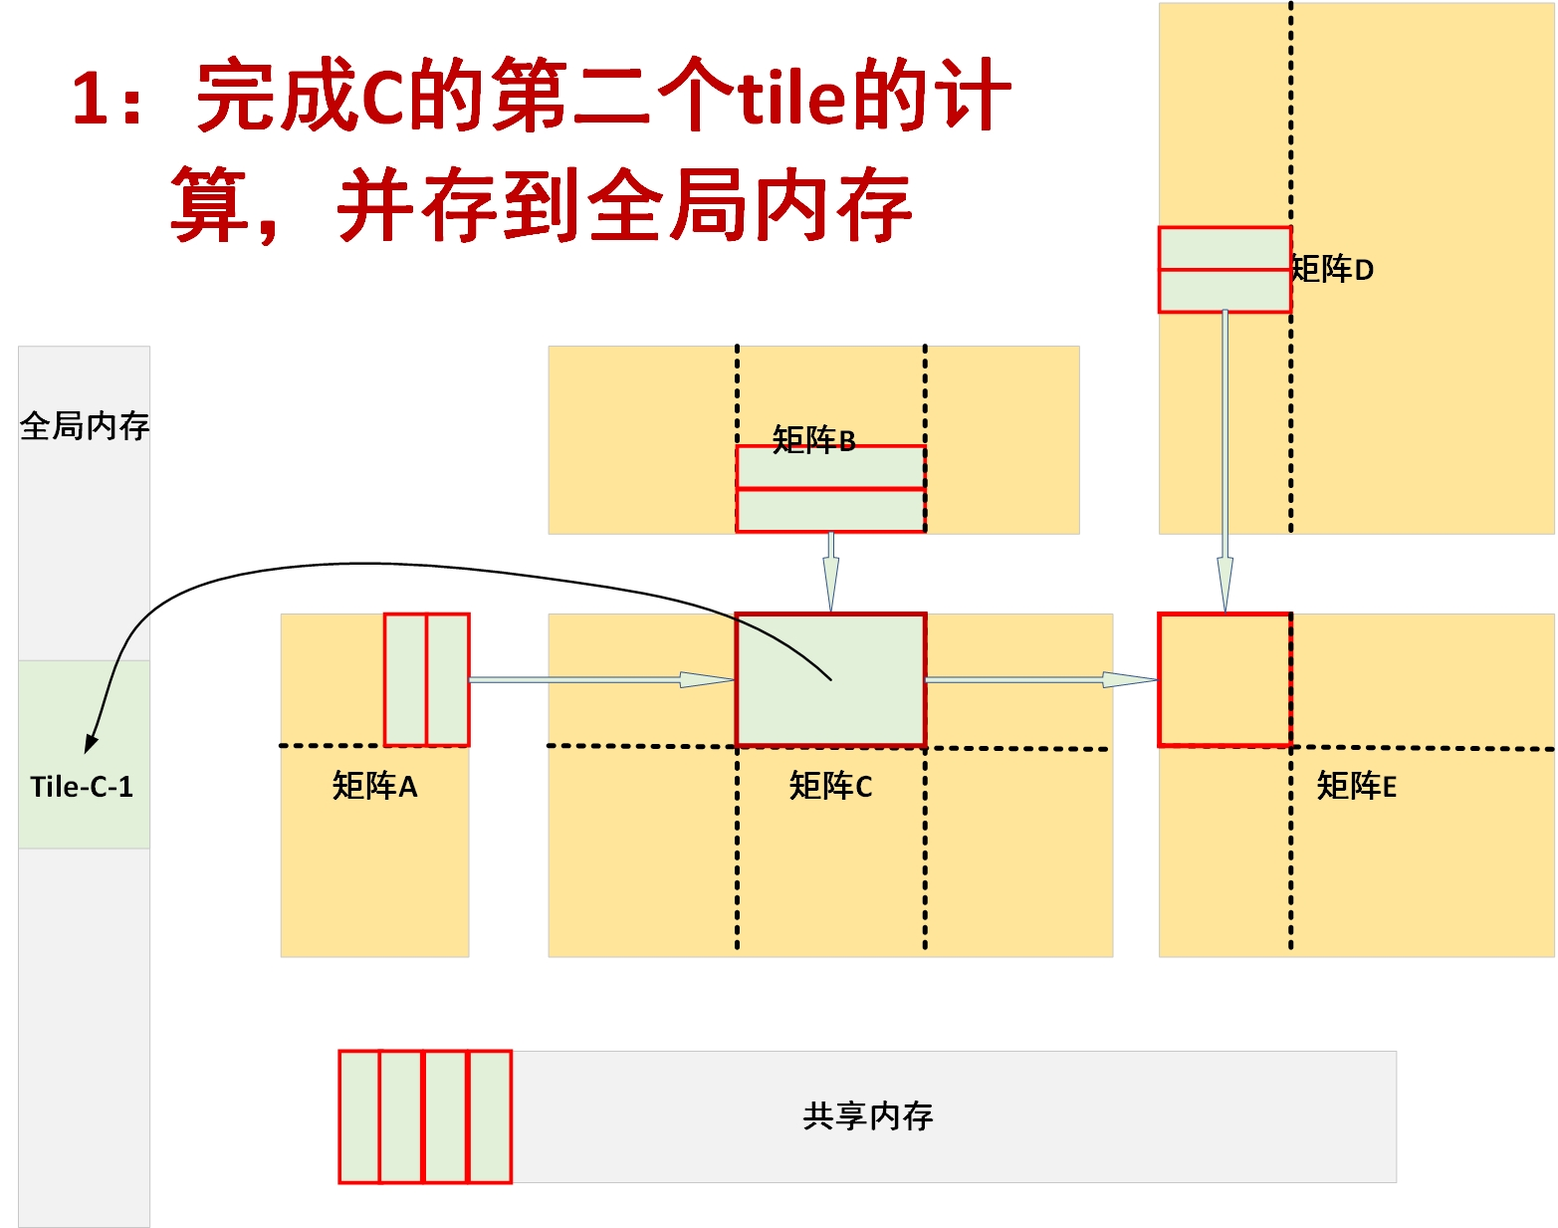
Notes:
float4、__restrict__ 、#pragma unroll、有时候就是多尝试几种方法
有时候换更新的CUDA库可以更好的控制寄存器。。。不同架构上也不一样。。我甚至在想下一步研究SAAS代码。。看博士导师怎么说了。
给FARREY的建议：
如果我使用GPU来写，
一些优化方法：控制寄存器的方法/控制L2缓存的方法/使用我的比cublas更快的kernel（更精细的latency cover）(能达到理论性能的96%，warpselect能达到50%）
warpselect是2017年的算法，那时候还是帕斯卡架构，现在的安培架构的共享内存大得多。warpselect将大多数值存在寄存器中，受限于共享内存的大小，是否可以换成共享内存存储？
针对张量核心的计算，有进一步优化的可能。技巧藏在cutlass里。因为更快的读取速度，需要匹配更多的缓存和更快的计算。
使用syncwarp而不是syncthread能更快？（因为看到warpselect里主要针对warp进行计算。）（搜了一下，warpselect里面都是syncthread来同步）

Slide 10
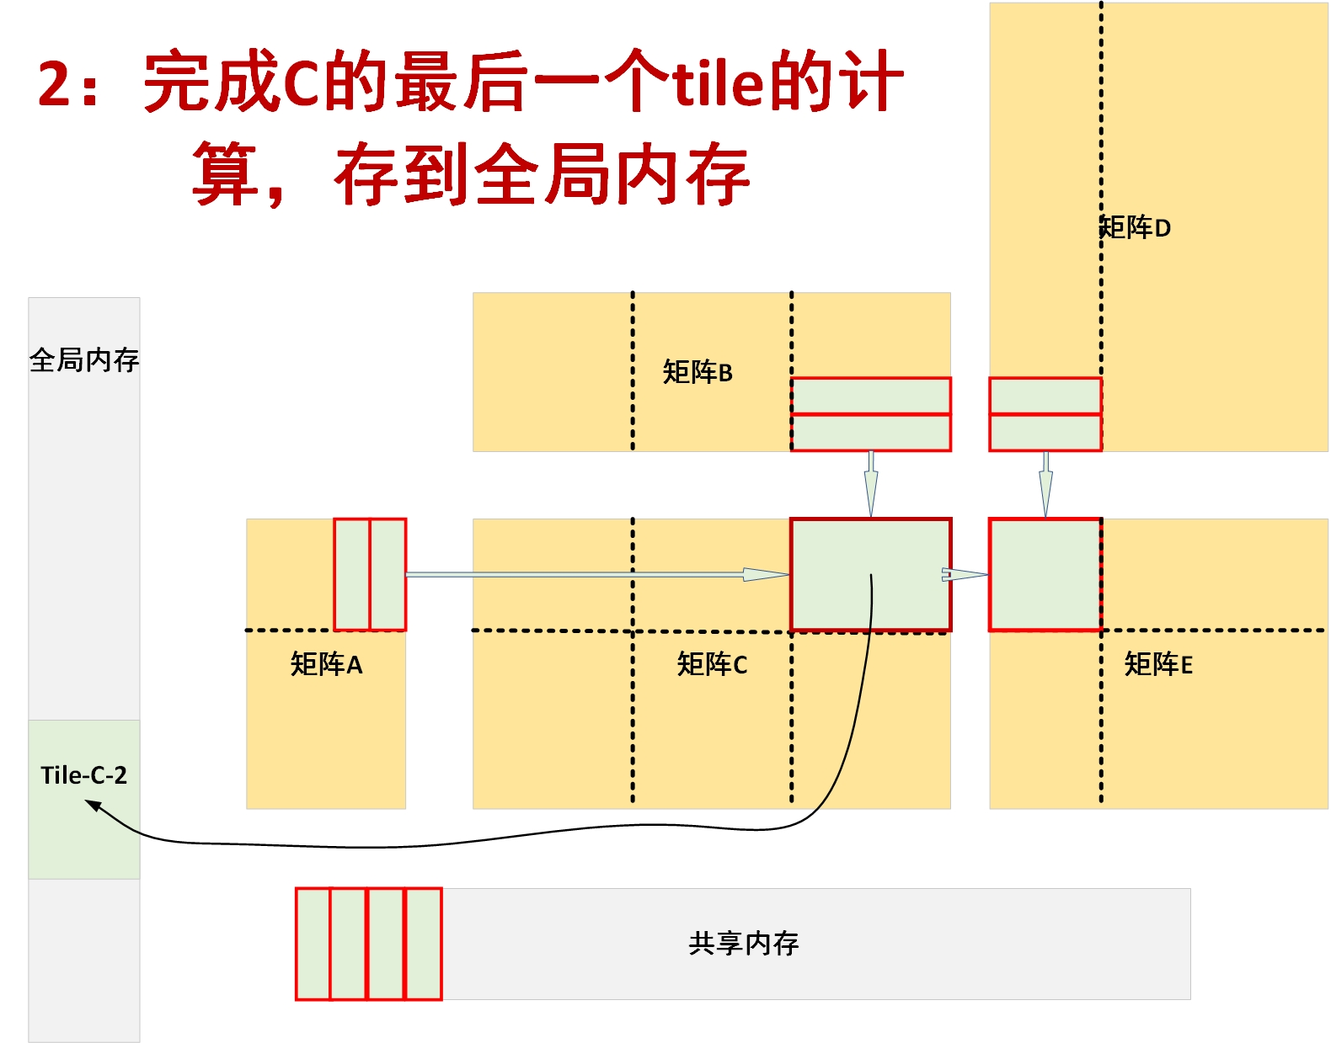
Notes:
float4、__restrict__ 、#pragma unroll、有时候就是多尝试几种方法
有时候换更新的CUDA库可以更好的控制寄存器。。。不同架构上也不一样。。我甚至在想下一步研究SAAS代码。。看博士导师怎么说了。
给FARREY的建议：
如果我使用GPU来写，
一些优化方法：控制寄存器的方法/控制L2缓存的方法/使用我的比cublas更快的kernel（更精细的latency cover）(能达到理论性能的96%，warpselect能达到50%）
warpselect是2017年的算法，那时候还是帕斯卡架构，现在的安培架构的共享内存大得多。warpselect将大多数值存在寄存器中，受限于共享内存的大小，是否可以换成共享内存存储？
针对张量核心的计算，有进一步优化的可能。技巧藏在cutlass里。因为更快的读取速度，需要匹配更多的缓存和更快的计算。
使用syncwarp而不是syncthread能更快？（因为看到warpselect里主要针对warp进行计算。）（搜了一下，warpselect里面都是syncthread来同步）

Slide 11
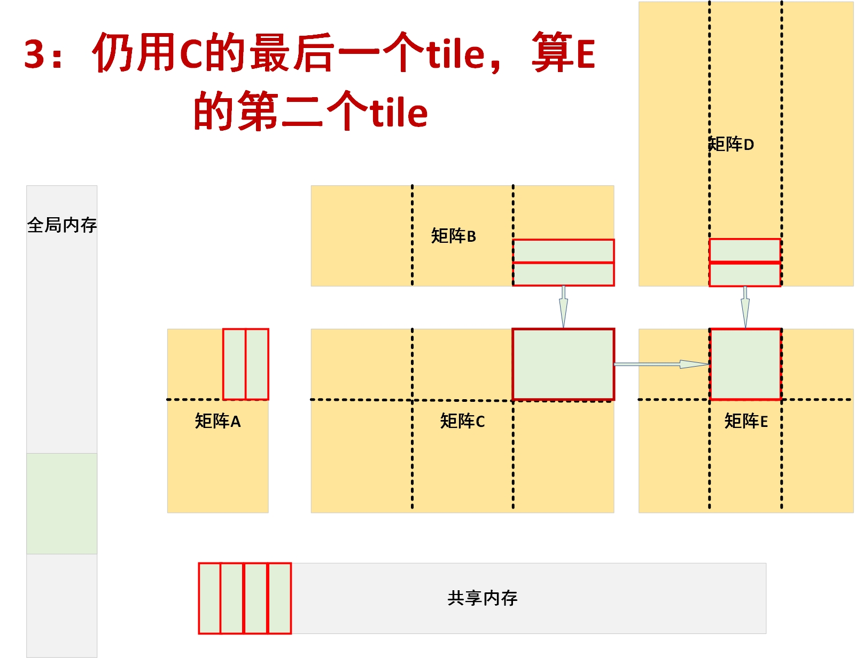
Notes:
float4、__restrict__ 、#pragma unroll、有时候就是多尝试几种方法
有时候换更新的CUDA库可以更好的控制寄存器。。。不同架构上也不一样。。我甚至在想下一步研究SAAS代码。。看博士导师怎么说了。
给FARREY的建议：
如果我使用GPU来写，
一些优化方法：控制寄存器的方法/控制L2缓存的方法/使用我的比cublas更快的kernel（更精细的latency cover）(能达到理论性能的96%，warpselect能达到50%）
warpselect是2017年的算法，那时候还是帕斯卡架构，现在的安培架构的共享内存大得多。warpselect将大多数值存在寄存器中，受限于共享内存的大小，是否可以换成共享内存存储？
针对张量核心的计算，有进一步优化的可能。技巧藏在cutlass里。因为更快的读取速度，需要匹配更多的缓存和更快的计算。
使用syncwarp而不是syncthread能更快？（因为看到warpselect里主要针对warp进行计算。）（搜了一下，warpselect里面都是syncthread来同步）

Slide 12
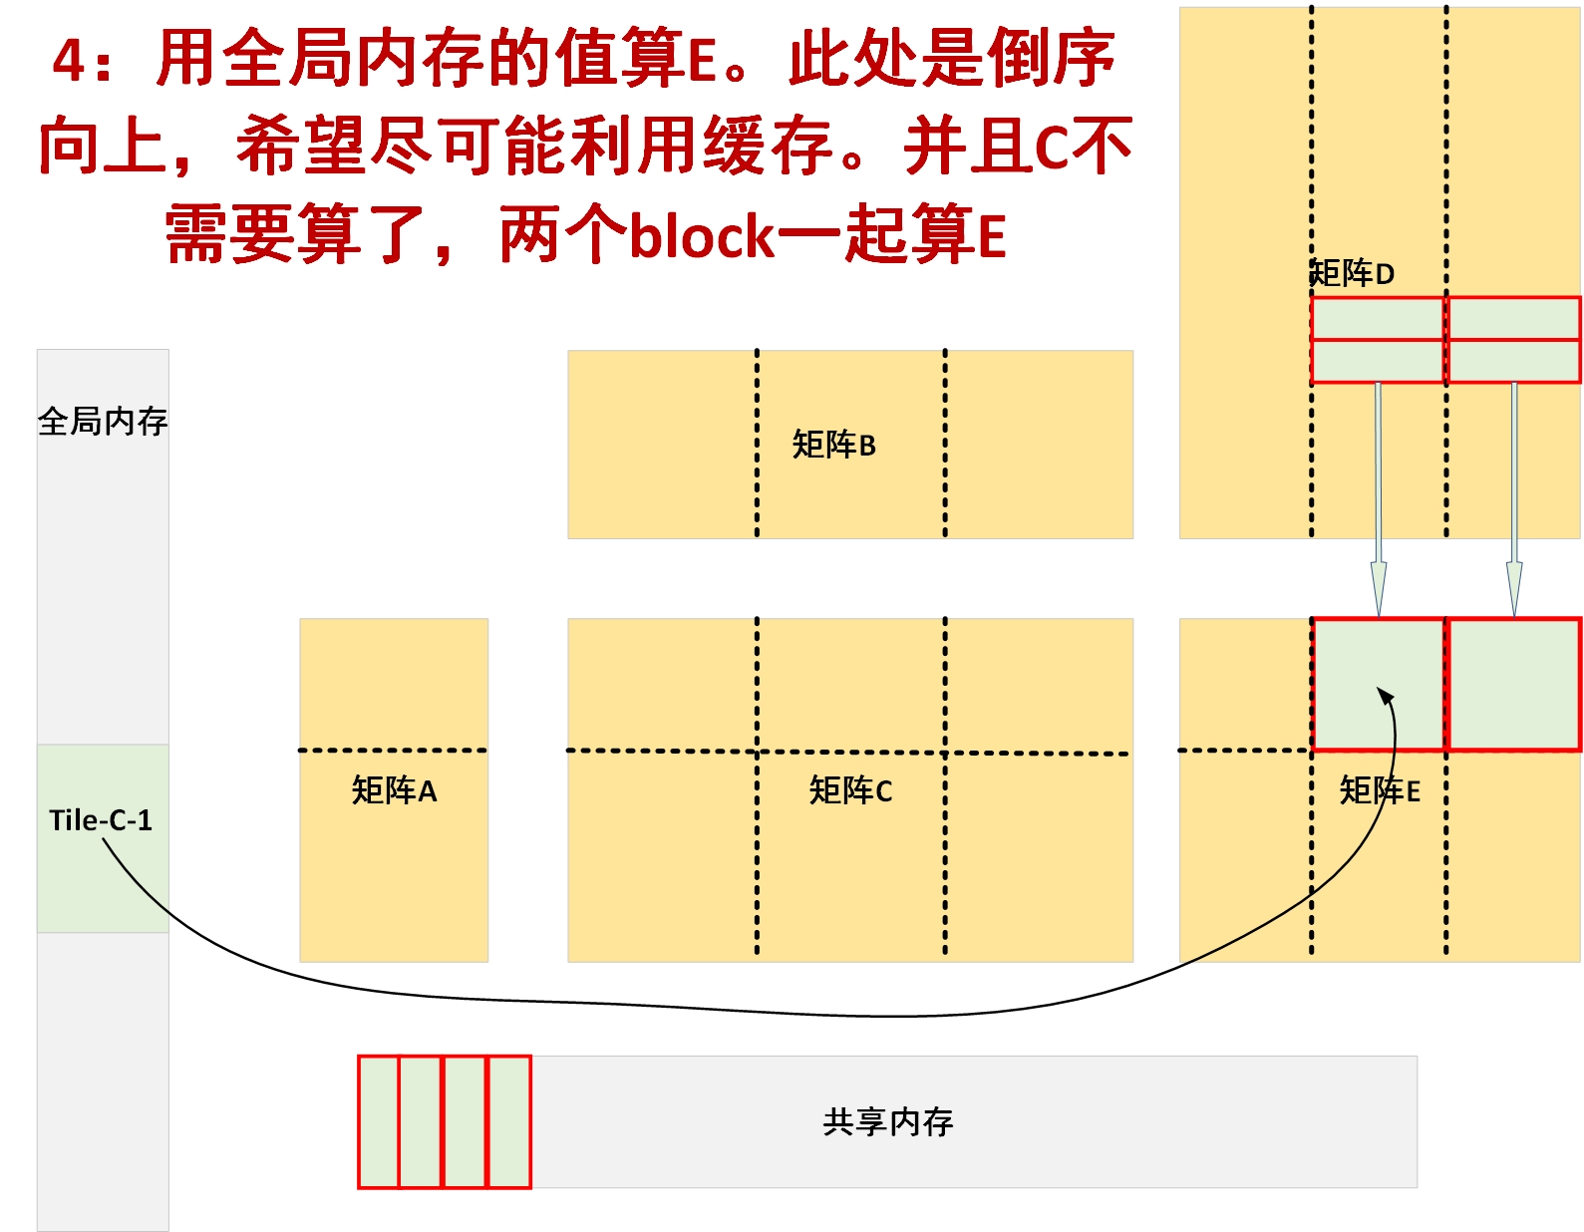
Notes:
float4、__restrict__ 、#pragma unroll、有时候就是多尝试几种方法
有时候换更新的CUDA库可以更好的控制寄存器。。。不同架构上也不一样。。我甚至在想下一步研究SAAS代码。。看博士导师怎么说了。
给FARREY的建议：
如果我使用GPU来写，
一些优化方法：控制寄存器的方法/控制L2缓存的方法/使用我的比cublas更快的kernel（更精细的latency cover）(能达到理论性能的96%，warpselect能达到50%）
warpselect是2017年的算法，那时候还是帕斯卡架构，现在的安培架构的共享内存大得多。warpselect将大多数值存在寄存器中，受限于共享内存的大小，是否可以换成共享内存存储？
针对张量核心的计算，有进一步优化的可能。技巧藏在cutlass里。因为更快的读取速度，需要匹配更多的缓存和更快的计算。
使用syncwarp而不是syncthread能更快？（因为看到warpselect里主要针对warp进行计算。）（搜了一下，warpselect里面都是syncthread来同步）

